Slide 1

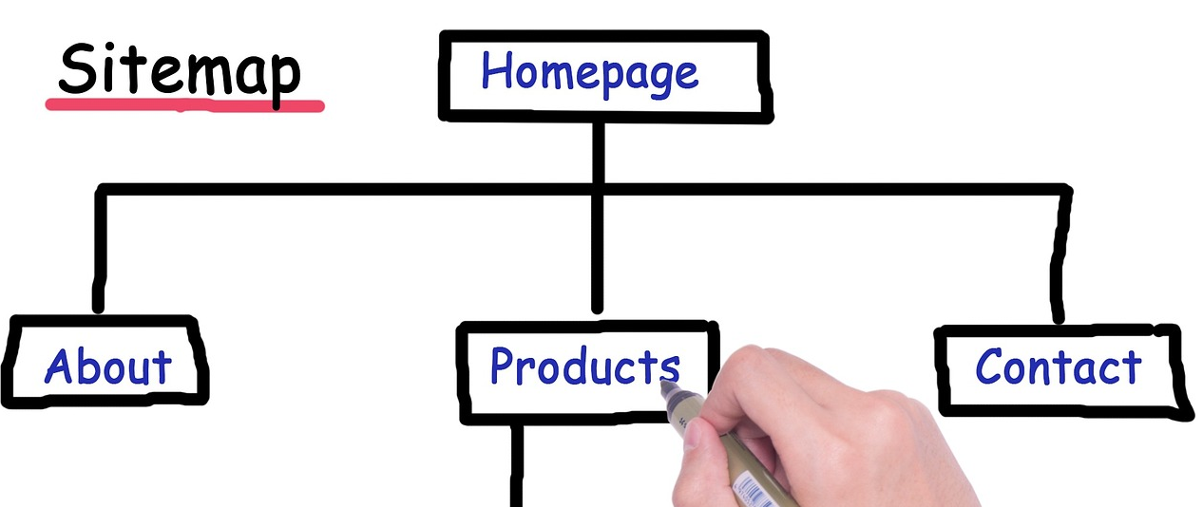
Проектиране на уеб сайт
Етапи, архитектура, структура
Проект "Отворено учебно съдържание по програмиране и ИТ", СофтУни Фондация
Курс "Информационни технологии"
https://github.com/BG-IT-Edu
Софтуерни и хардуерни науки

Slide 2
Съдържание
​Проектиране на уеб сайт
Основни етапи
​​Архитектура на уеб сайт
Основни елементи
​Структура на уеб сайт
Видове структури
​Навигационна структура на уеб сайт
Видове навигационни структури
​​​Пример: Структура на уеб сайт по избор
2
Notes:
2

Slide 3

Проектиране на уеб сайт
Основни етапи
Notes:
3

Slide 4

Проектиране на уеб сайт
Проектирането е етапът след планирането на уеб сайта
Процесът, който определя как ще изглежда и как ще бъде организиран уеб сайта
Изгражда логическата и визуална основа на уеб сайта
Notes:
4

Slide 5
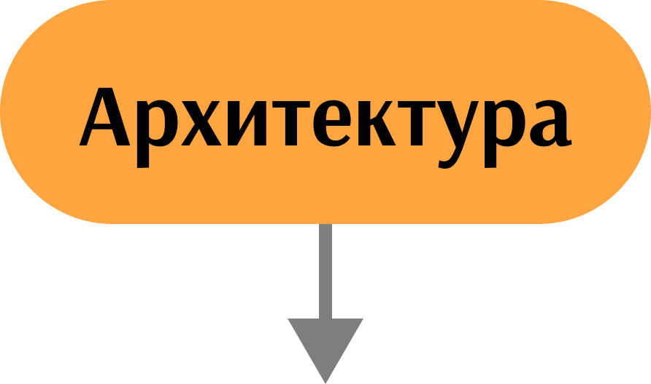
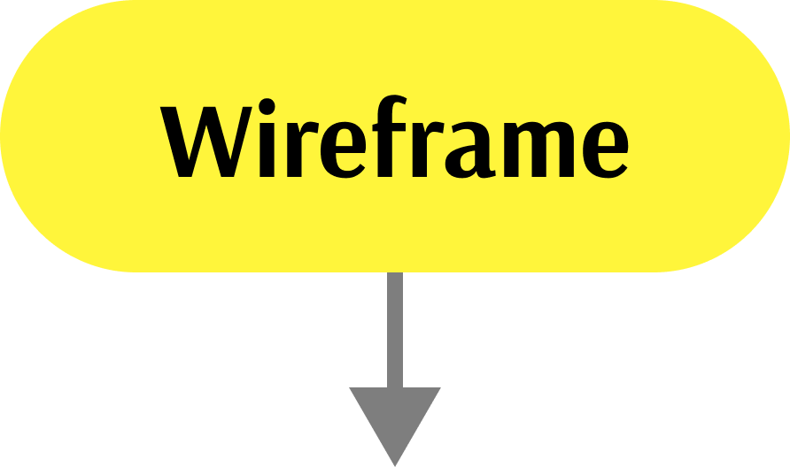
Основни етапи в проектирането на уеб сайт (1)
Архитектура на уеб сайта
Определя структурата и взаимовръзките между уеб страниците
Решава се какви страници ще има уеб сайтът и как ще бъдат свързани помежду си
Схема на уеб страница (Wireframe)
Определя подредбата на съдържанието в отделните уеб страници
Чертеж на страница без цветове и дизайн
Notes:
5

Slide 6
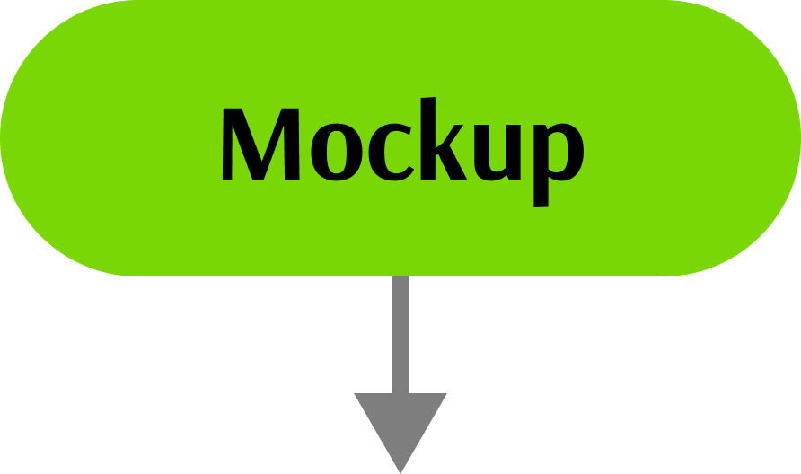

Основни етапи в проектирането на уеб сайт (2)
Графичен модел (Mockup)
Визуален модел с цветове, изображения и шрифтове
Показва как уеб сайтът ще изглежда
Прототип (Prototype)
Интерактивен модел на уеб сайта
Демонстрира как уеб сайтът ще работи
Notes:
6

Slide 7

Връзка между етапите при създаване на уеб сайт
Изисквания
Дизайн
Архитектура
Код
Структура

Slide 8

Архитектура на уеб сайт
Основни елементи
Notes:
8

Slide 9

Архитектура на уеб сайт
"Скелетът" на уеб сайта
Определя логическата йерархия на уеб сайта
Показва как е подреден уеб сайтът и по какъв начин потребителят ще се придвижва между уеб страниците

Slide 10
Основни елементи на архитектурата на уеб сайт
Навигация
Менюта, бутони, линкове и др.
Графичен дизайн
Визуалната рамка и разположение на елементите
Структура на съдържанието
Как е организирана информацията
Функционалности
Техническите решения, определящи какво ще може да прави потребителят

Slide 11

Структура на уеб сайт
Визуална организация на уеб сайта
Notes:
11

Slide 12
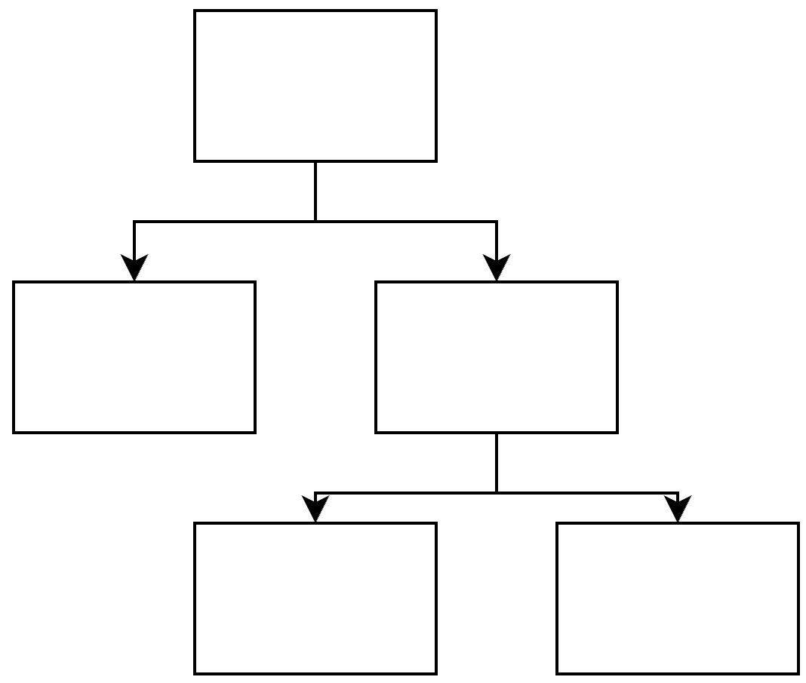
Структура на уеб сайт (1)
Организацията и връзките между уеб страниците
За визуализацията се използват блок-схеми

Slide 13

Структура на уеб сайт (2)
При големи уеб сайтове се създава "карта на сайта" (sitemap)
Специална уеб страница със списък с линкове към всички уеб страници
Помага на потребителите и улеснява търсачките

Slide 14

Добри практики при изграждане на структура
Използване на ясни и кратки имена на файлове и директории
Създаване на подпапки за различни типове съдържание
Изграждане на вътрешни връзки за по-добра навигация
Оптимизиране на структурата за търсачки (SEO)
Notes:
14

Slide 15

Видове структури на уеб сайт (1)
Йерархична (пирамидална) структура
Най-разпространената структура
Главната страница е на върха, а под нея са раздели и подстраници
Подходяща за уеб сайтове с много страници
Пример:
Начало → Продукти → Електроника

Slide 16
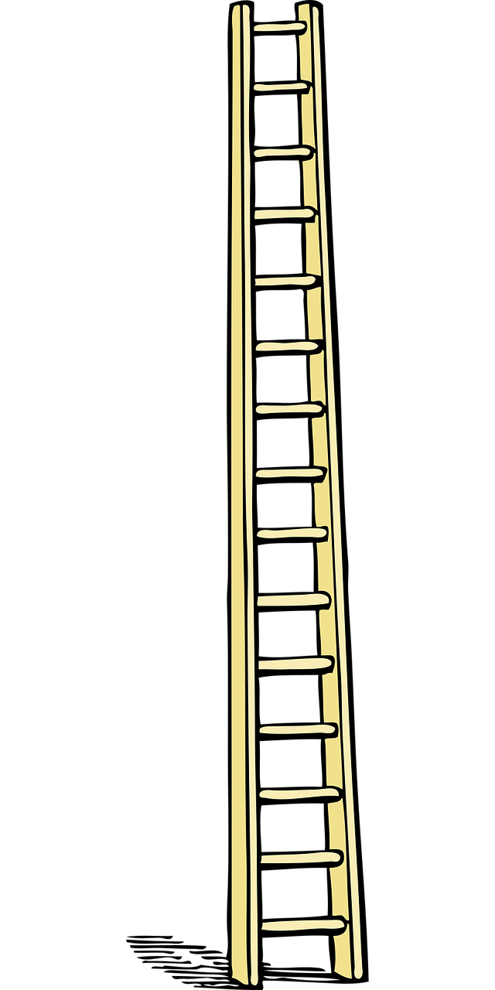
Видове структури на уеб сайт (2)
Линейна (последователна) структура
Уеб страниците са свързани в последователен ред
Подходяща за малки уеб сайтове с последователна навигация
Пример:
Поръчка → Плащане → Доставка → Готово

Slide 17
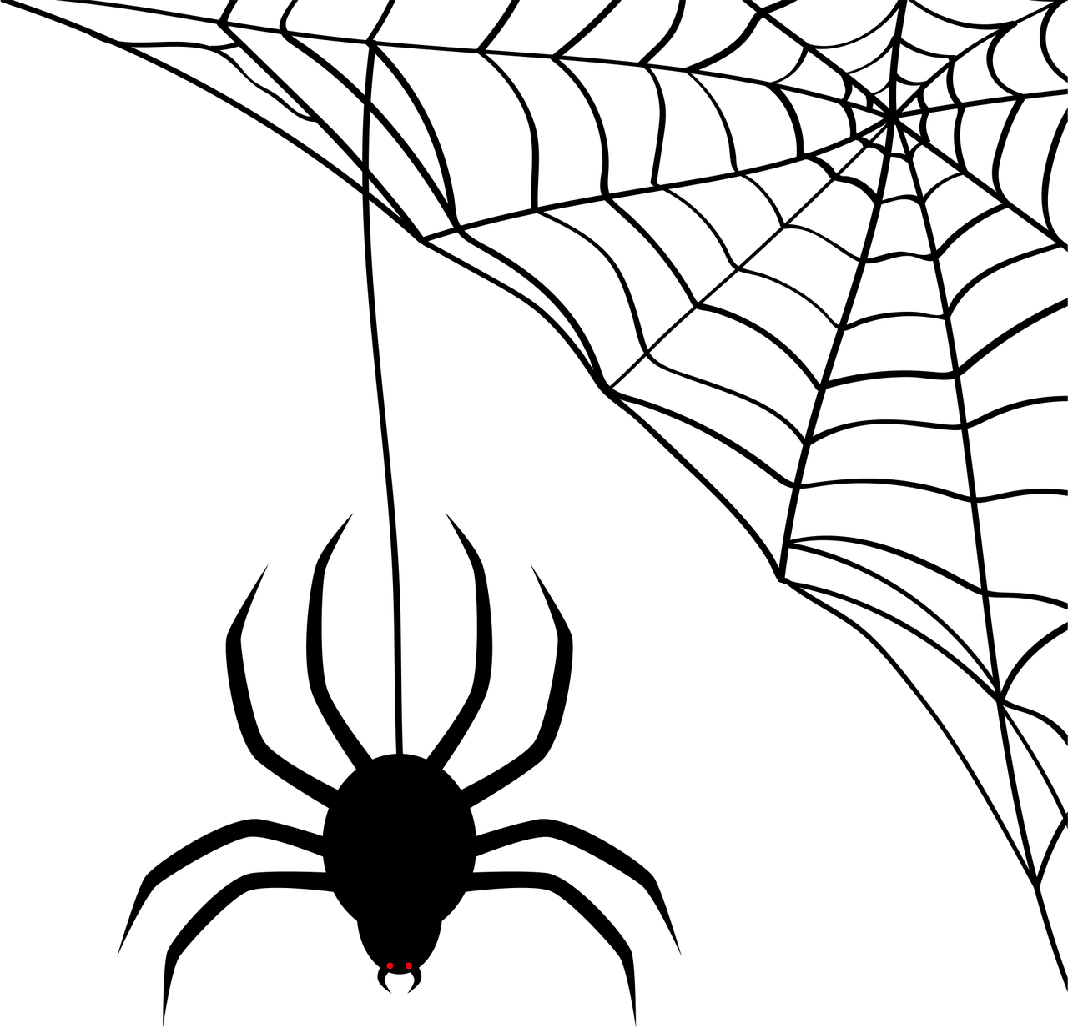
Видове структури на уеб сайт (3)
Мрежова структура
Всяка уеб страница може да бъде свързана с всяка друга
Подходяща за големи проекти, в които
уеб страниците са силно свързани
Пример:
Статия 1 ↔ Статия 2 ↔ Статия 3

Slide 18
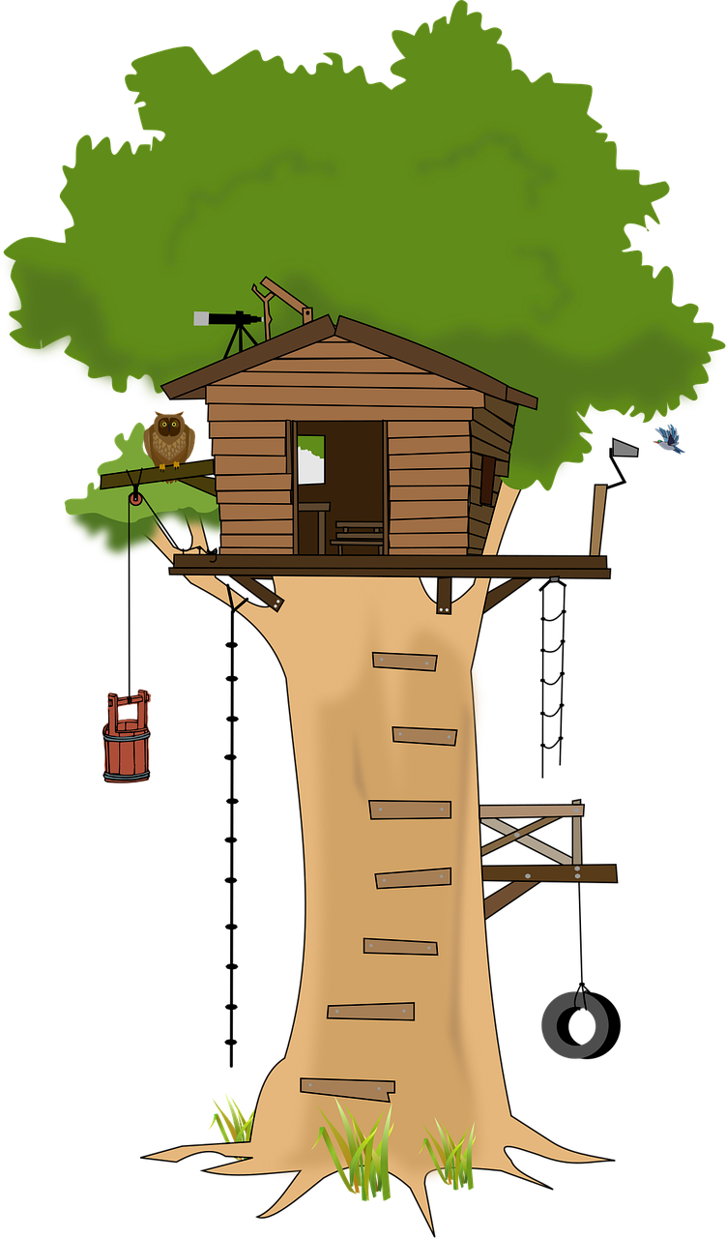
Видове структури на уеб сайт (4)
Хибридна структура
Комбинира елементи от другите
видове структури
Подходяща за големи проекти,
които имат много различни раздели
Пример:
Начало → Учебен процес ↔ Новини

Slide 19
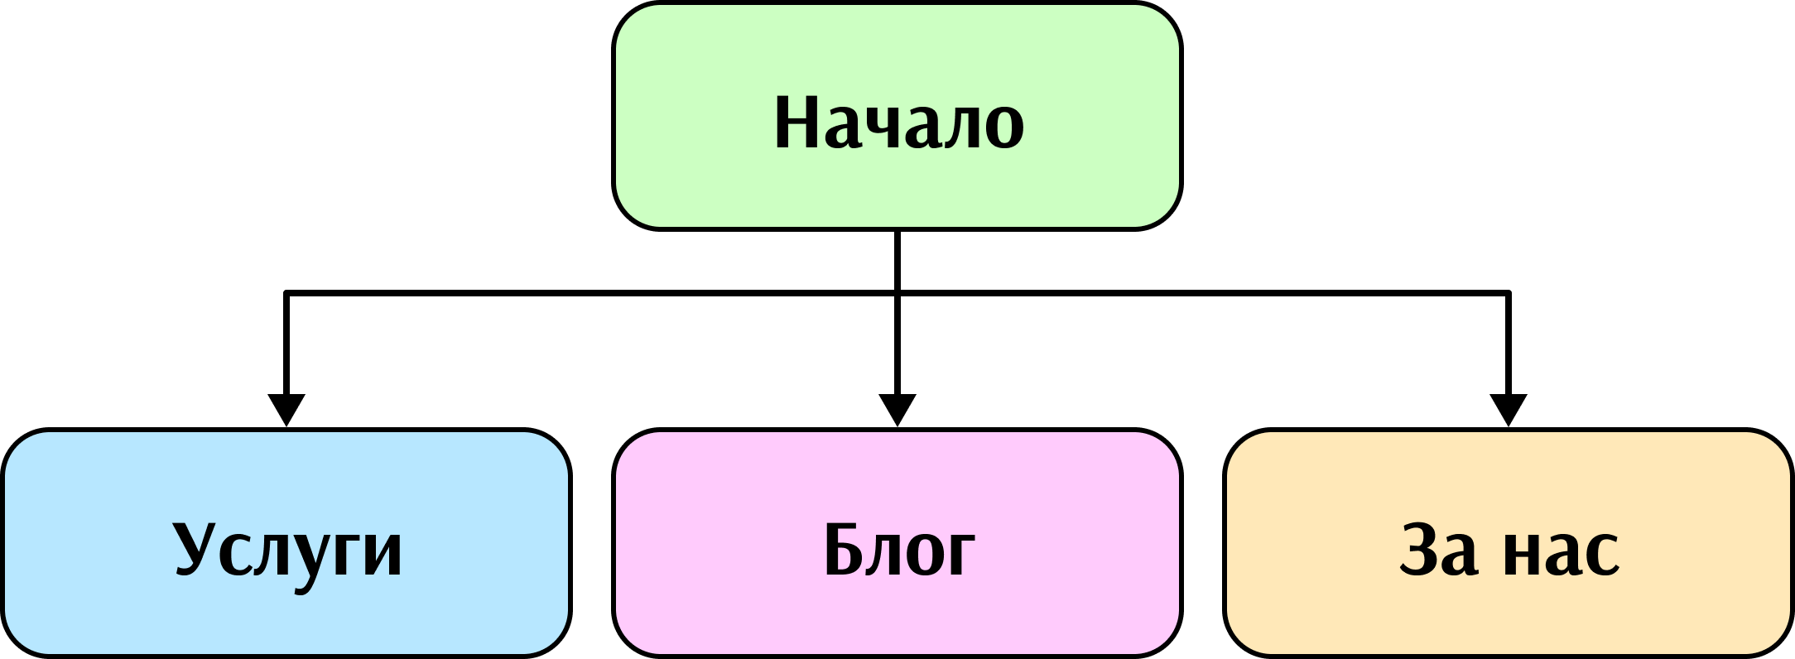
Примерна структура на уеб сайт
Notes:
19

Slide 20
Архитектура vs. структура на уеб сайт
​Архитектура на уеб сайт
​Общият план и логическата организация на уеб сайта
​Какви уеб страници ще има и как ще бъдат свързани помежду си
​Какви функции ще предлага уеб сайтът
​​​​Структура на уеб сайт
​Техническата подредба на елементите
​В какъв ред и къде се намира всяка уеб страница
​Как са организирани файловете и връзките между тях

Slide 21

Навигационна структура на уеб сайт
Ориентирането в уеб сайта
Notes:
21

Slide 22

Навигационна структура на уеб сайт
Показва как потребителят ще се придвижва между отделните уеб страници
Добрата навигация позволява бързо и лесно ориентиране в уеб сайта
Notes:
22

Slide 23

Основни правила при навигационна структура
Да има главно меню с най-важните подстраници
Навигационните менюта да са разположени на едно и също място
Линкове и бутони да се наименуват кратко и ясно
При голям брой категории и подстраници, се създава карта на уеб сайта
Notes:
23

Slide 24
Видове навигационни структури (1)
Главна (основна) навигация
Основното меню в горната част на уеб страницата
Води към основните уеб страници
Пример: Начало | Продукти | Контакти
Второстепенна (вътрешна) навигация
Появява се в рамките на конкретен раздел
Показва вътрешните подстраници
Пример: Продукти → Сладкиши | Фрешове
Notes:
24

Slide 25
Видове навигационни структури (2)
Странична навигация (Sidebar)
Намира се отстрани на уеб страницата
Удобна за категории, филтри или бърз достъп
Пример: Филтриране по вкус → Ванилия | Шоколад
Футър (Footer)
Намира се в долната част на уеб сайта
Съдържа допълнителни връзки
Пример: Условия за ползване | Социални мрежи
Notes:
25

Slide 26
Видове навигационни структури (3)
Хлебни трохи (Breadcrumbs)
Показват пътя на потребителя в уеб сайта
Ориентират къде се намираме
Пример: Начало → Продукти → Торти → Шоколадова торта
Бутонна/линкова
Интерактивни елементи
Насочват към действия и свързани теми
Пример: Бутон "Поръчай сега"
Notes:
26

Slide 27
Архитектура, структура и навигация
​Архитектура
Логическата йерархия и организация на съдържанието
Структура
Визуалното подреждане и взаимовръзките между уеб страниците
Навигация
Пътищата и елементите (менюта, бутони, линкове)

Slide 28

Пример
Структура на уеб сайт по избор
Notes:
28

Slide 29
Структура на уеб сайт за училище
Нека създадем структура на уеб сайт по избор
За примера ще използваме уеб сайт за училище
Страниците, които ще присъстват са:
Начало
Учебна дейност
Учебни програми
Извънкласни дейности
Събития
Контакти
Notes:
29

Slide 30
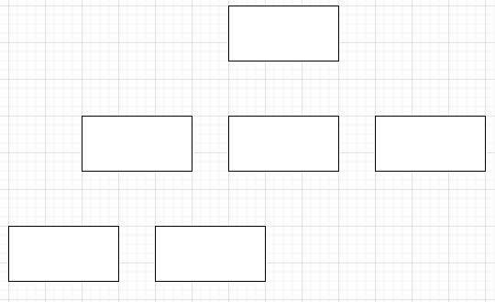
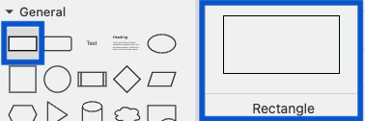
Създаване на блок-схема (1)
Влизаме в сайта app.diagrams.net
Избираме форма правоъгълник
Поставяме правоъгълници спрямо броя на уеб страниците
Разпределяме правоъгълниците логично и симетрично
Notes:
30

Slide 31
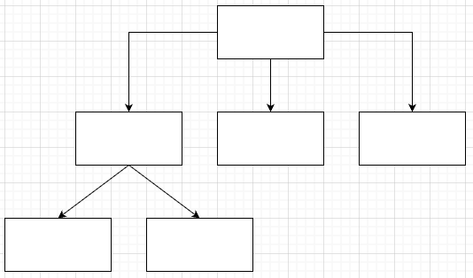
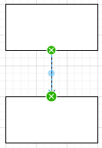
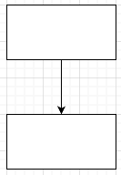
Създаване на блок-схема (2)
Свързваме правоъгълниците
Избираме страна на правоъгълника
Изтегляме стрелките в посоката, към която искаме да сочат
Notes:
31

Slide 32
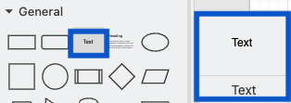

Създаване на блок-схема (3)
Добавяме текстови полета
Във всеки правоъгълник пишем съответстващата уеб страница
Notes:
32

Slide 33
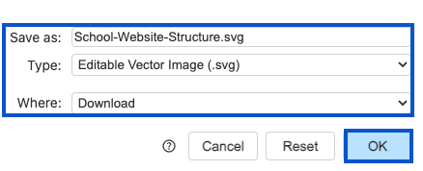
Запазване на блок-схема
Запазваме блок-схемата от [File] → [Save as...]
Задаваме подходящо име
Избираме в какъв формат искаме файла
Избираме къде да го запазим и кликаме върху [OK]
Notes:
33

Slide 34
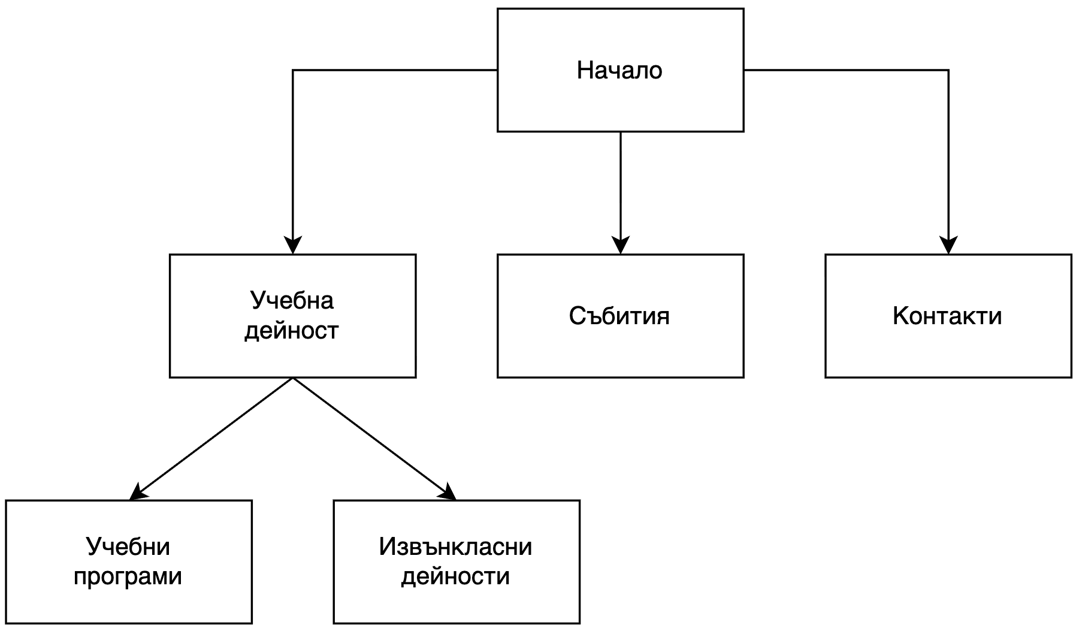
Резултат
Notes:
34

Slide 35
Обобщение
Проектиране на уеб сайт == определя как ще изглежда и как ще бъде организиран уеб сайта
Архитектура на уеб сайт == определя логическата йерархия на уеб сайта
Структура на уеб сайт == организацията и връзките между уеб страниците
За визуализацията се използват блок-схеми
Навигационна структура на уеб сайт == показва как ще се придвижваме между отделните уеб страници
Notes:
35

Slide 36
Въпроси?
Проект "Отворено учебно съдържание по програмиране и ИТ", СофтУни Фондация (лиценз CC-BY-NC-SA)
Notes:
36

Slide 37


Лиценз
Този курс (презентации, примери, демонстрационен код, упражнения, домашни, видео и други активи) представлява свободно учебно съдържание и се разпространява под свободен лиценз CC-BY-NC-SA
Проект "Отворено учебно съдържание по програмиране и ИТ" към Фондация "Софтуерен университет":
https://github.com/BG-IT-Edu
Notes:
37

